Slide 1
ОДЕЖДА

Slide 2
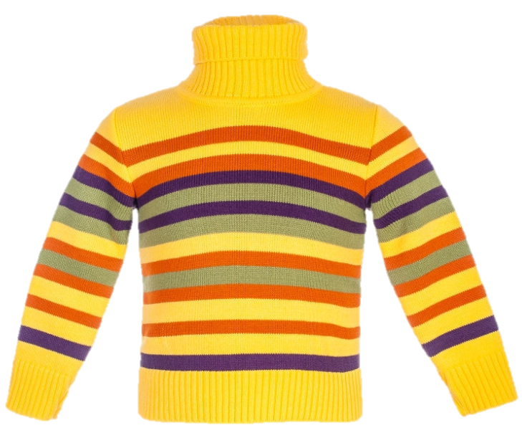
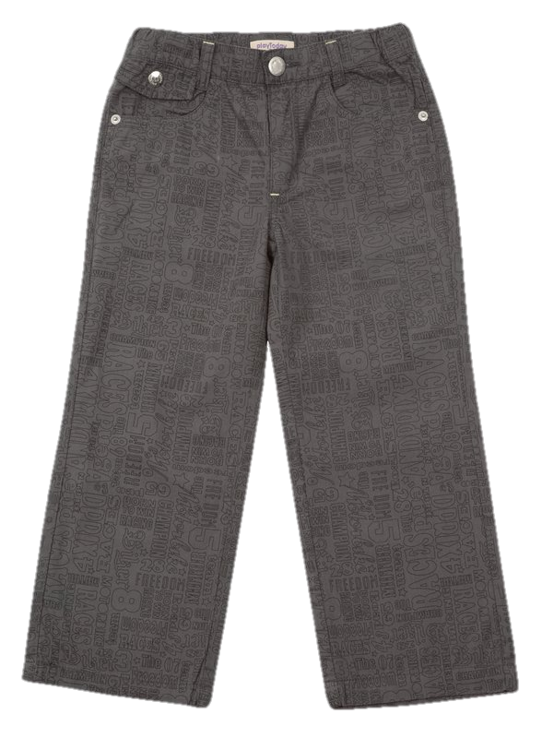
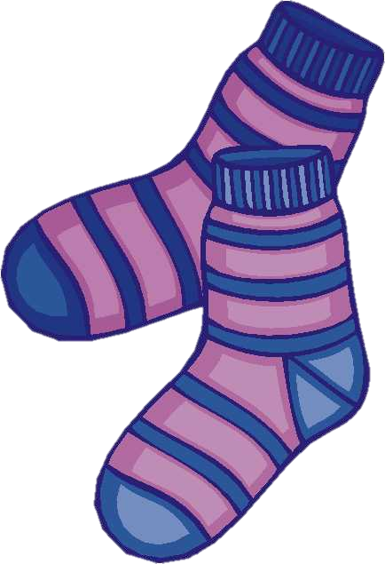
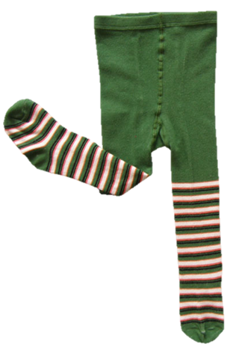
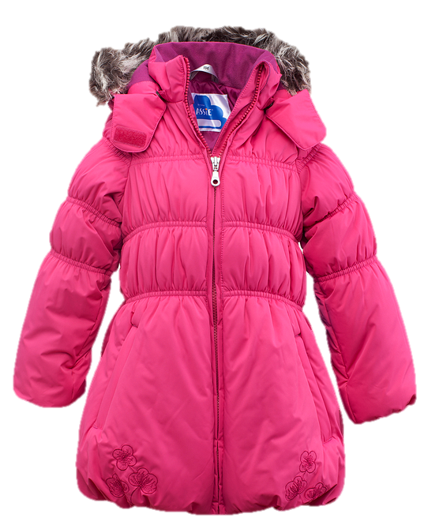
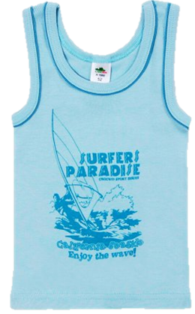
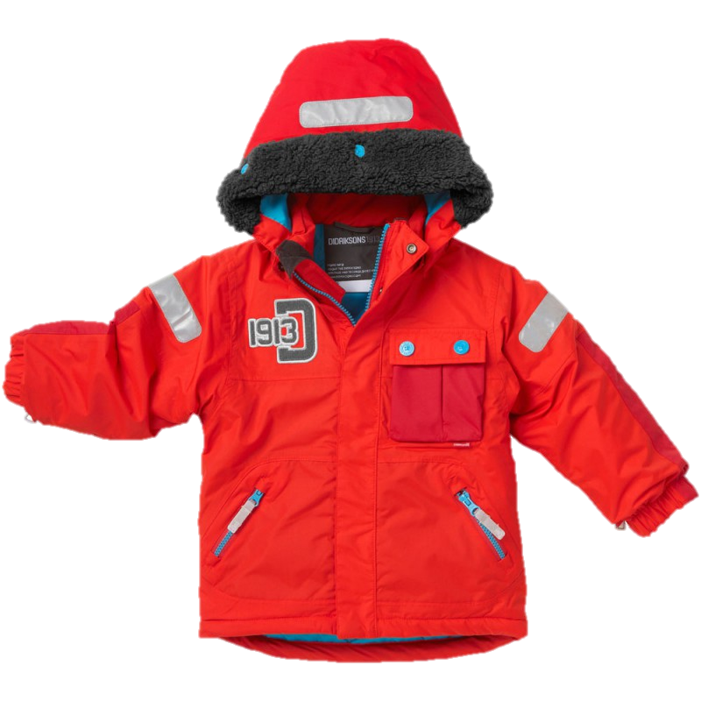
брюки
пальто
Назови одним словом. Это…
Назови одежду для мальчика(девочки)

Slide 3
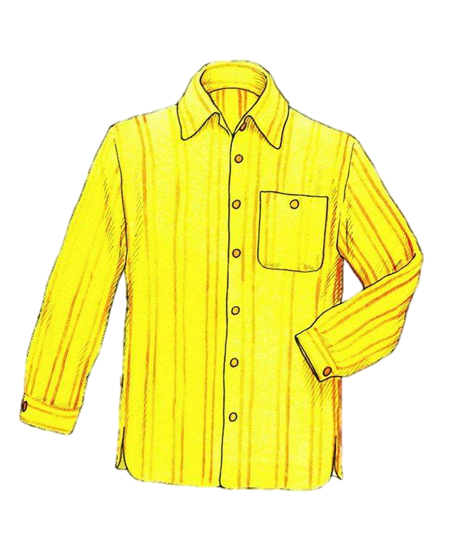
Знакомимся с деталями одежды
воротник
карман
рукава
пуговицы

Slide 4
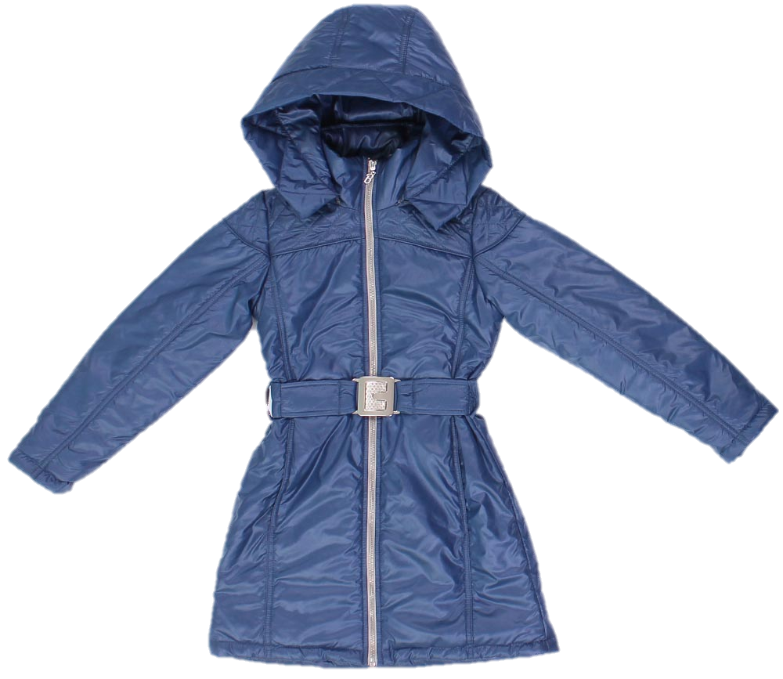
Знакомимся с деталями одежды
капюшон
застежка - молния
пояс

Slide 5
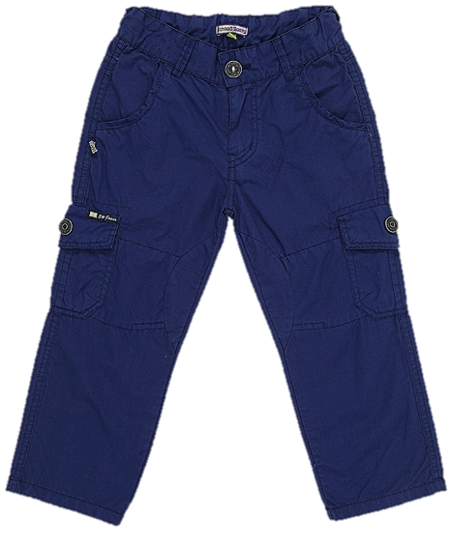
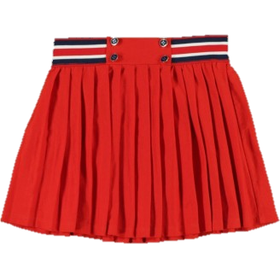
Что ты наденешь?
Выбери одежду для себя и опиши ее
Мальчики составляют предложения о брюках, девочки о юбке по плану:
Цвет
Детали
Для кого эта одежда?
Образец: Это брюки. Они … цвета. На брюках есть карманы и т.д. Эта одежда для мальчиков.
Это юбка. Она … цвета. На юбке – пуговицы и т.д. Эта одежда для девочек.

Slide 6
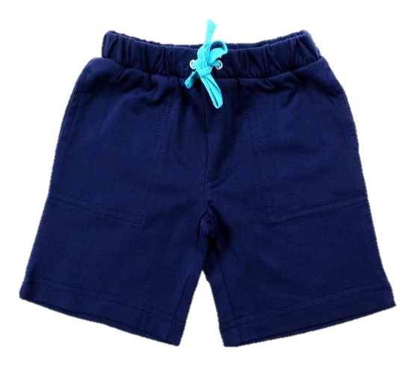
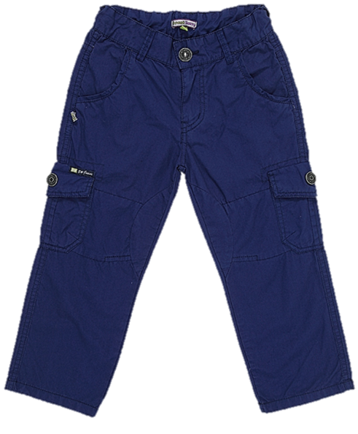
Упражнение «Скажи наоборот»
Шорты короткие, а брюки… (длинные)

Slide 7
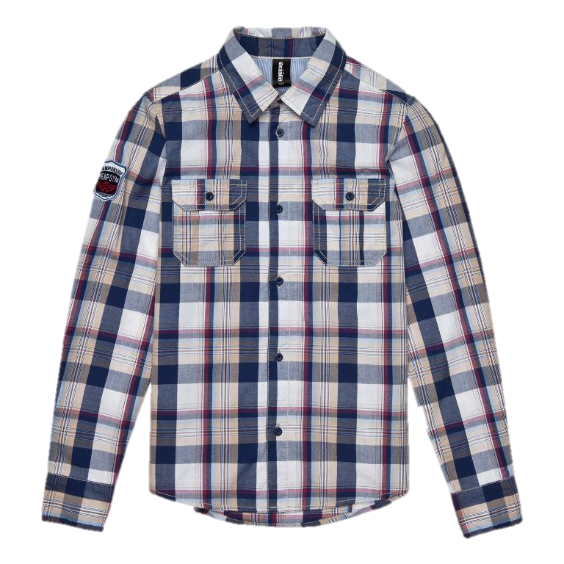
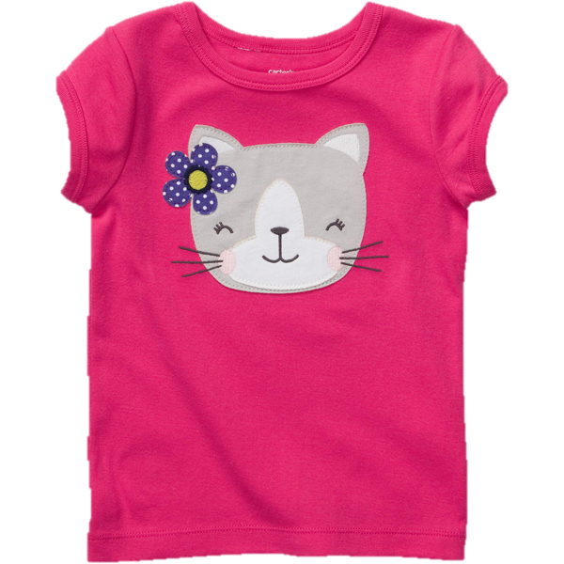
Упражнение «Скажи наоборот»
У рубашки рукава длинные, а у футболки… (короткие)

Slide 8
Упражнение «Скажи наоборот»
У Оли платье чистое, а у Кати… (грязное)

Slide 9
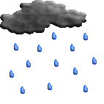
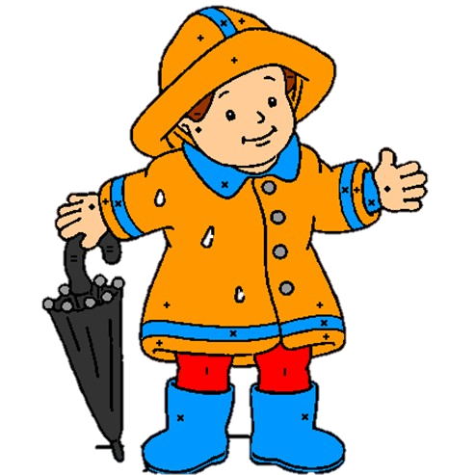
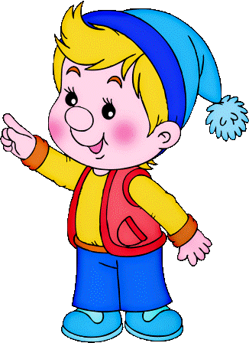
Упражнение «Скажи наоборот»
У Димы одежда сухая, а у Саши… (мокрая)

Slide 10
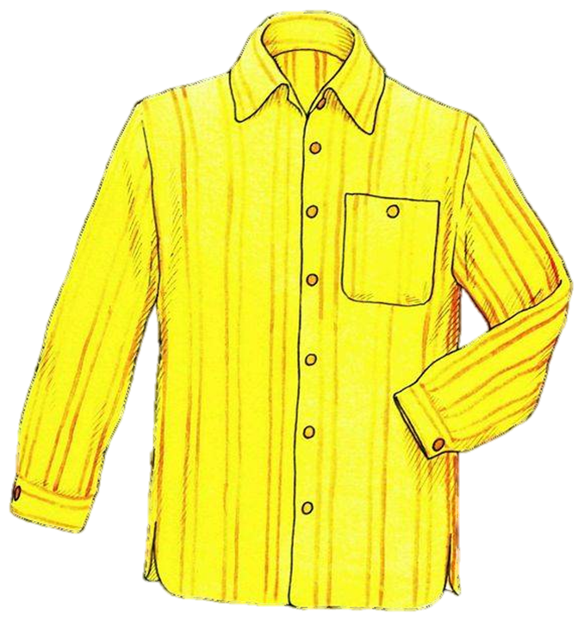
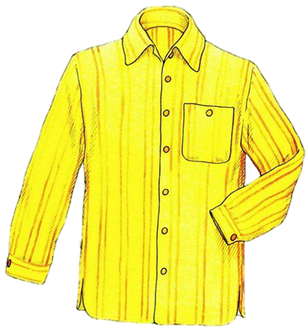
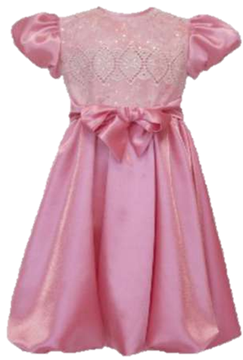
Один-много
Это одна рубашка
А это другие…
Это одно платье
А это другие…

Slide 11
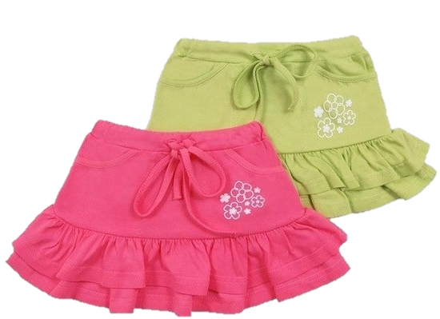
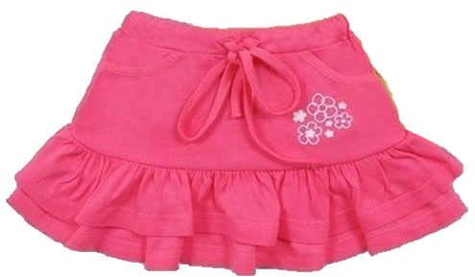
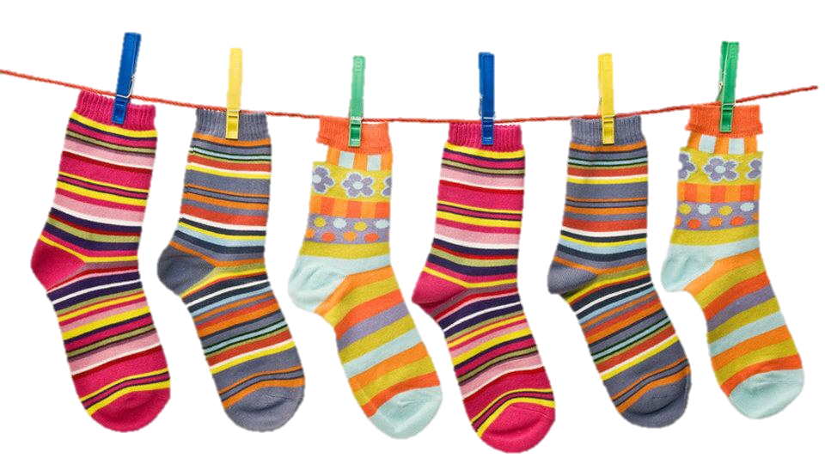
Один-много
Это одна юбка
А это другие…
Это один носок
А это другие…
Найди одинаковые носочки

Slide 12
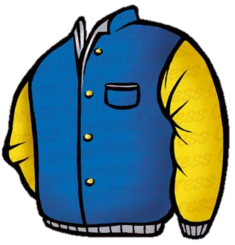
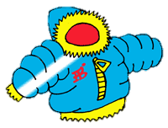
Назови ласково
Это большие носки А это маленькие…(носочки)
Это большая куртка А это маленькая…(курточка)

Slide 13
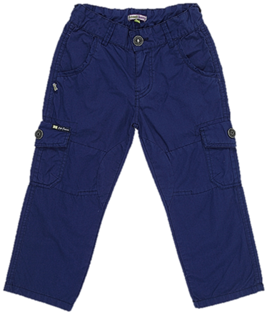
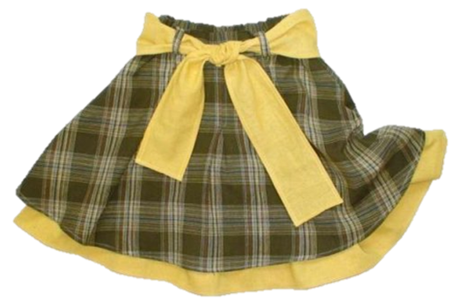
Назови ласково
Это большие брюки А это маленькие…(брючки)
Это большая юбка А это маленькая…(юбочка)

Slide 14
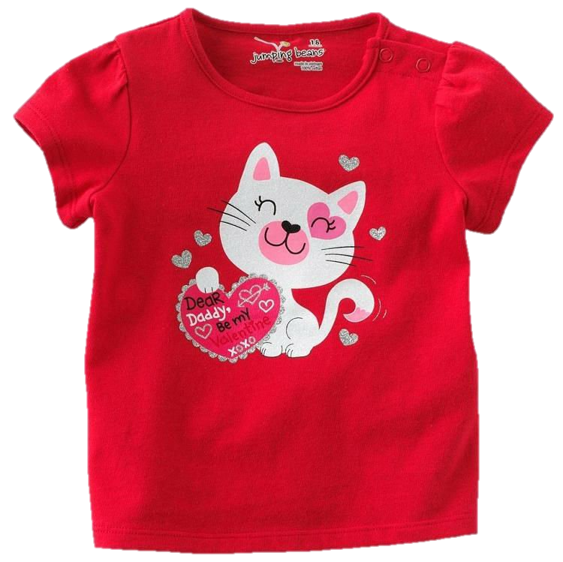
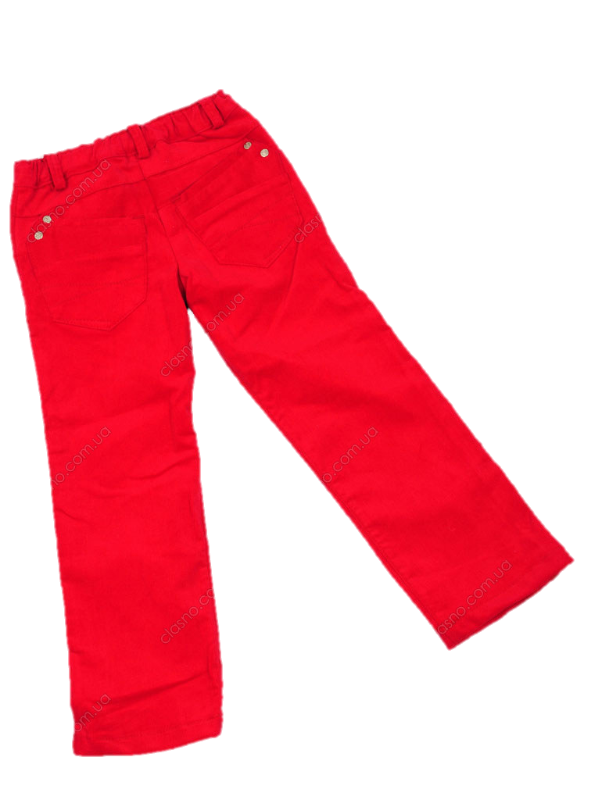
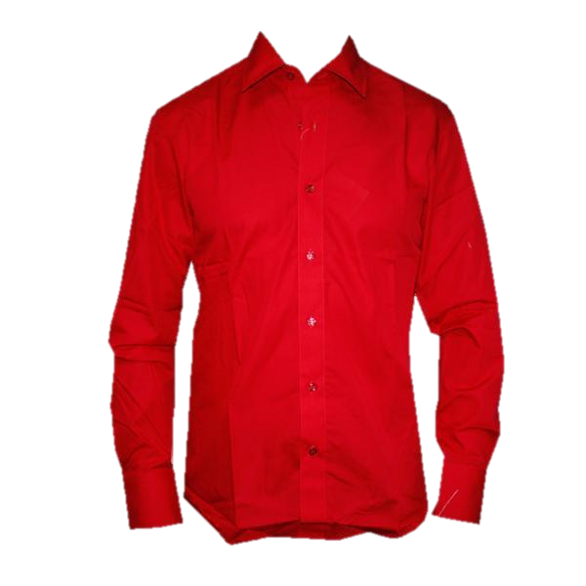
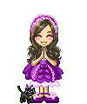
Что лишнее? Почему?
Платье- лишнее, потому что оно - зеленое, а остальная одежда - красная.

Slide 15
Что лишнее? Почему?

Slide 16
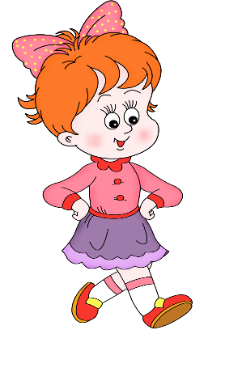
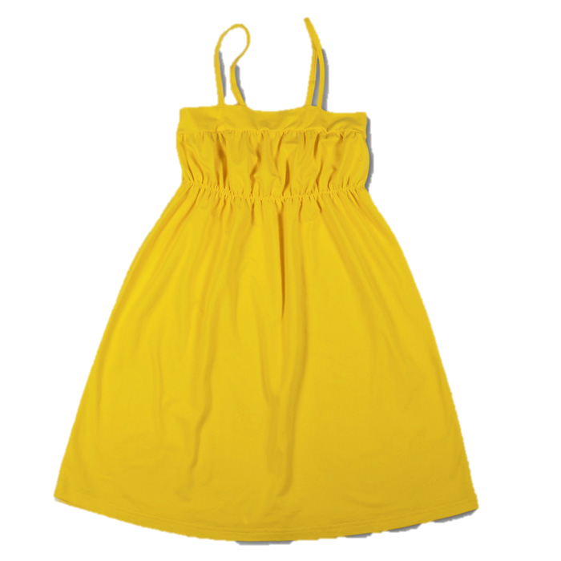
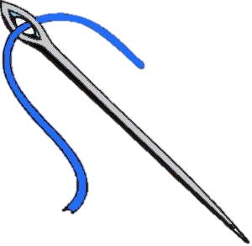
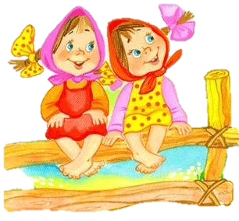
Повторяем стихотворение
Сшили
Тане
сарафанчик.
Нет такого
у подруг.
Ярко-жёлтый
одуванчик,
колокольчики
вокруг

